Slide 1
Le Balanced Scorecard (BSC)
Henry Clavijo

Slide 2
Plan de la séance
1 Plan de la séance
2 Le Tableau de Bord
3 Le “Balanced Scorecard”
4 Le déploiement de la stratégie multi-critères
5 Synthèse et lectures/cas pour la séance suivante

Slide 3
Lors des séances précédentes, nous avons vu les implications du problème principal-agent dans l’évaluation de la performance
Surplus disponible
(due à la délégation/ la division du travail)
Problème Principal - Agent
Conflit d’intérêts
Asymétrie de l’information

Slide 4
Nous avons vu qu’il y avait différents problèmes principal-agent selon les étapes
Choisir et concevoir le contrat
Recevoir les bénéfices
Principal
Temps
Accepter ou rejeter le contrat
Decider sur les efforts d‘action
Agir comme décidé
Recevoir les bénéfices
Agent
Slide 4

Slide 5
Le point de départ
Donner un bonus aux salariés peut dépendre de plusieurs facteurs de succès
Etant donné que le suivi de la performance coûte cher, il faut être sûr que l’évaluation de la performance est nécessaire
Aujourd’hui, nous nous pencherons plus en détail sur les mesures multidimensionnelles et la mise en œuvre de la stratégie

Slide 6
Trois questions clés
Comment le Tableau de Bord et le Balanced Scorecard (BSC) sont des outils multidimensionnels pour mesurer la performance?
Quels sont les défis de l’exécution de la stratégie et quel est le rôle du contrôle de gestion stratégique?
Comment le BSC peut nous être utile?

Slide 7
Le Tableau de Bord est un outil de synthèse

Slide 8
Le Tableau de Bord permet d’évaluer l’organisation d’une entreprise grâce à des indicateurs de sa performance
C’est un échantillon réduit d’indicateurs permettant aux managers de suivre l’évolution des résultats
Analyse des écarts
Réalisation d’un diagnostic de la situation
C’est un outil à la disposition des managers pour prendre des décisions en vue d’atteindre un objectif stratégique
Il permet aux managers d’animer ses équipes, de les motiver
Il permet de développer une vision collective
But = utiliser au mieux les ressources de l’entreprise
Le tableau de bord permet de progresser de façon continue

Slide 9
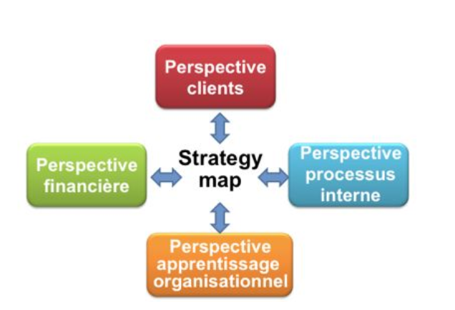
Présentation du Balanced Scorecard

Slide 10
La carte Stratégique

Slide 11
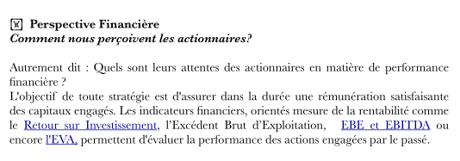

Slide 12
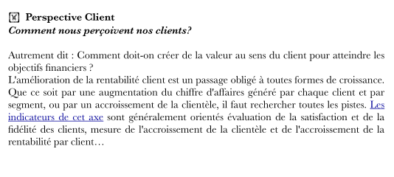

Slide 13
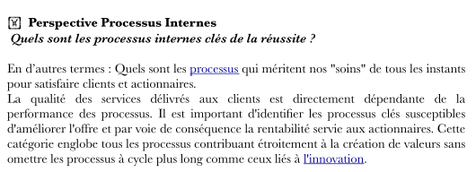

Slide 14
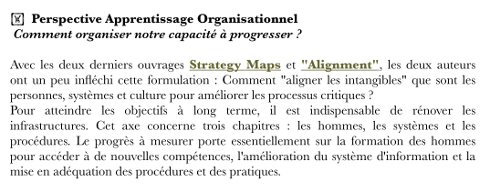

Slide 15
Le Balanced Scorecard a 4 perspectives principales : apprentissage, processus, clients et finances

Slide 16
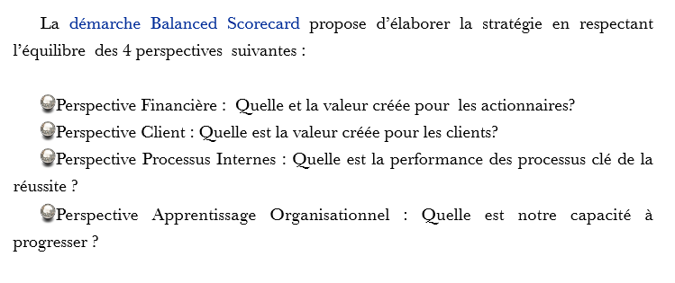
La démarche Balanced Scorecard

Slide 19
De nombreuses entreprises ont introduit un balanced scorecard pour faciliter leur mise en œuvre stratégique
Financière
Objectifs
Mesures
Initiatives
Cibles
Succès financier : comment suivre les objectifs des actionnaires ?
Client
Processus Internes
Objectifs
Objectifs
Mesures
Initiatives
Vision
et Stratégie
Mesures
Initiatives
Cibles
Cibles
Quelle image renvoyer à nos clients ?
Satisfaire les actionnaires et clients : dans quels business devrions-nous exceller ?
Apprentissage et
Croissance
Objectifs
Mesures
Initiatives
Pour accomplir notre vision, comment faire pour évoluer et nous améliorer ?
Cibles
Source: Kaplan/Norton (1996), The Balanced Scorecard, p. 76.

Slide 20
Le Balanced Scorecard a de multiples avantages…
Il permet de compléter les indicateurs financiers avec des indicateurs opérationnels
Vertu d’anticipation des indicateurs non-financiers
Sa présentation est synthétique et ergonomique
Il permet d’éviter de se focaliser sur un seul aspect
Il fait le lien avec la stratégie

Slide 21
Le BSC sert d’instrument de mesure, mais il peut aussi aider à la mise en œuvre stratégique
Le balanced scorecard traduit la mission et la stratégie de l’entreprise grâce à une série d’indicateurs qui forment un cadre pour l’exécution de la stratégie.
Il aide à rendre les objectifs explicites – c’est important de savoir où l’on va !
Cependant, la principale force du BSC réside dans les liens de cause à effet entre les indicateurs présents dans le BSC.
Source: adapted from Horngren et al. (2011).

Slide 22
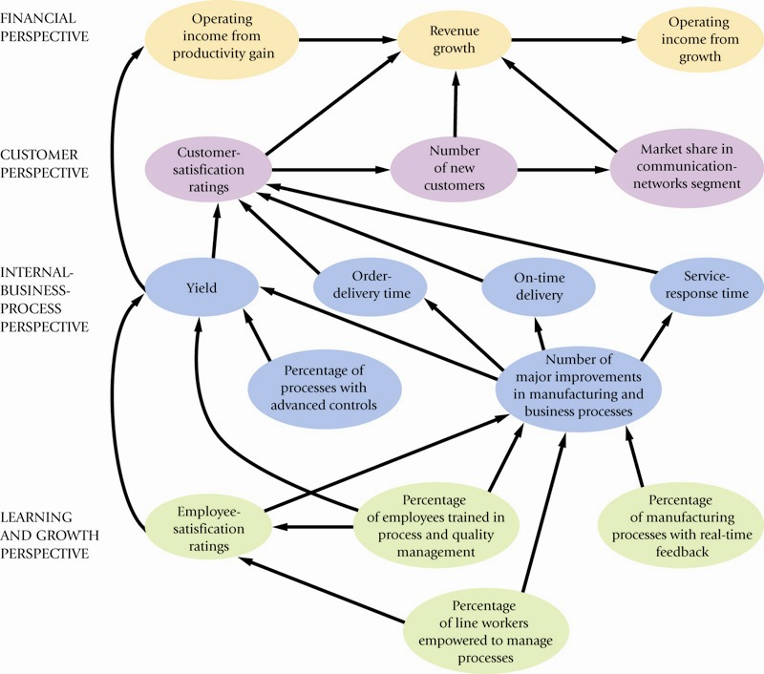
Développer des schémas de cause à effet est une des étapes centrales du développement du BSC
Source: Horngren et al. (2011).

Slide 23
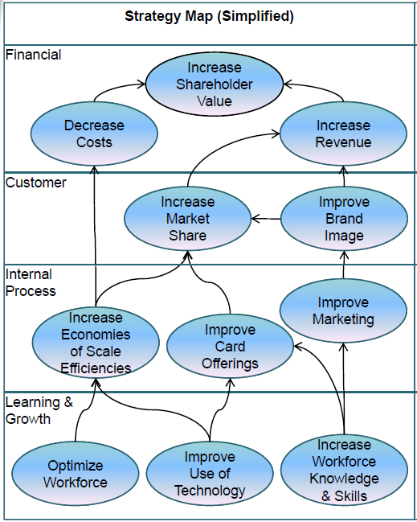
Voici ci-dessous l’exemple du plan stratégique d’un émetteur de cartes de crédit
Source: The Balanced Scorecard Institute (2009).

Slide 24
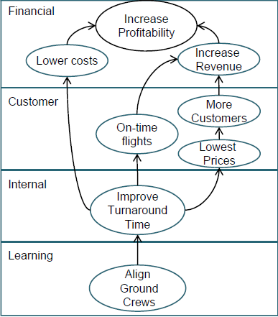
Et voici une version (simplifiée) du plan stratégique d’une compagnie aérienne
Source: The Balanced Scorecard Institute (2008).

Slide 25
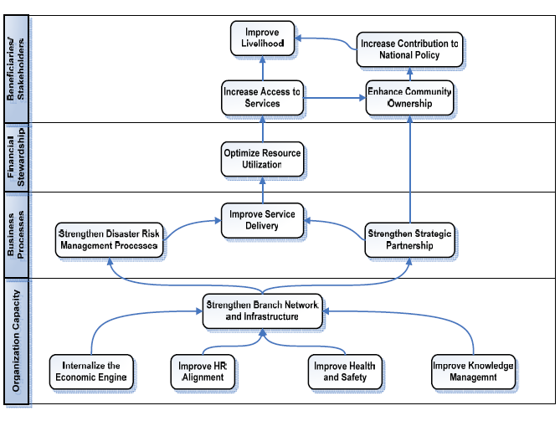
Les plans stratégiques aident autant les entreprises que les ONG à déployer la stratégie
stratégie multicritères : Exemple de la Croix Rouge au Kenya
Source: Kenya Red Cross & Balanced Scorecard Institute

Slide 26
Un “bon” BSC aide à déployer la stratégie
LE BSC raconte l’histoire de la stratégie de l’entreprise, articulant la séquence des relations de cause à effet – les liens entre les différentes perspectives et activités décrivant comment la stratégie sera mise en place.
Il aide à communiquer la stratégie à tous les membres de l’entreprise en traduisant la stratégie en une série d’objectifs opérationnels compréhensibles par tous.
Il limite le nombre de mesures, en identifiant les plus importantes.
Il souligne les arbitrages défavorables que peuvent faire les managers lorsqu’ils ne considèrent pas en même temps les mesures opérationnelles et financières.
Source: Horngren et al. (2011).

Slide 27
Mais attention à certains pièges lors de l’utilisation d’un BSC comme outil du management stratégique
Les liens de cause à effet ne sont pas toujours précis : ce sont simplement des hypothèses.
Les managers ne devraient pas chercher des améliorations sur toutes les mesures, tout le temps.
Les managers ne devraient pas seulement se préoccuper des mesures objectives : les mesures subjectives sont aussi importantes.
Les managers devraient inclure à la fois les coûts et les bénéfices des initiatives du BSC : les coûts sont souvent oubliés.
Les managers devraient aussi prendre en compte les mesures non financières lors de l’évaluation des salariés.
Les managers ne devraient pas utiliser trop de mesures.
Source: Horngren et al. (2011).

Slide 28
Le BSC est plus qu'un simple instrument de mesure de la performance
1. Traduire la vision et la Stratégie
Objectifs du BSC
Mesurer la réalisation des objectifs
4. Feedback stratégique, apprentissage et adaptation
Adaptation du BSC
2. Communiquer la stratégie et faire le lien avec le pilotage
Reporting court-terme
Ajustement
en cours
annuellement
trimestriellement
3. Planifier les initiatives stratégiques et les mesures opérationnelles (Set de mesures)
mensuellement
Source: CTcon

Slide 29
Mettre en place le BSC exige un processus en plusieurs étapes et un support solide
Quels sont les objectifs de l’unité ?
Qu’est ce qui influence la réussite des objectifs ?
Comment mesurer la réussite des objectifs ?
Définition des objectifs stratégiques
Visualiser les liens de cause à effet
Définition des indicateurs clés de la performance
Début
Où en sommes-nous maintenant et comment nous adapter ?
Comment les outils de pilotage s‘emboîtent ?
Qui fait quoi pour influencer la réussite des objectifs ?
Diriger, surveiller et communiquer
Enclenchement
Définir les Mesures / Responsabilités
Adapter le BSC
Rendre les objectifs explicites
Perception visible du BSC dans le management de tous les jours
Source: CTcon

Slide 30
Mettre en place un BSC n’est pas simple, c’est pourquoi de nombreuses entreprises hésitent encore…

